Slide 1
AI人財育成 プログラム 2019年度
先端技術クラス
ベイズ統計モデリングと マルコフチェインモンテカルロ法 (Markov Chain Monte Carlo法)
Chap.9
演習問題

Slide 2
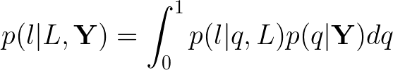
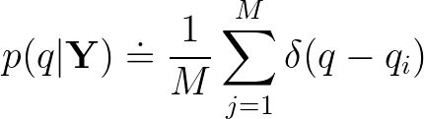
第9章の演習問題
問題9-1
緑本第8章のMCMCサンプルを予測に用いたい(第8章の演習問題8-1も参照のこと)。このデータを用いて得られた生存確率の分布をもとに、このデータが観測された個体と同じ生存確率qの分布を持つ個体から、L個の種子を取り出した時、ℓ個生き残っている確率(予測確率分布)として、事後予測分布(posterior predictive distribution 豊田テキスト§3.5(p68))を用いると で与えられる。この事後確率 p(q|Y)は、MCMC法では と近似している(q_{i}は各MCMCサンプル:アンサンブル近似(MCMC近似))。また、生存確率qの個体からL個の種子を取り出した時、ℓ個生き残っている確率は であることから、p(ℓ|L,Y)を積分を含まないコンピュータ処理可能な式で表現せよ。
これに基づいて、緑本第8章図8.1(p172)のデータをもとにMCMCサンプルを作成し、それから p(ℓ|L=10,Y)の値を求め、グラフにせよ。もし、Rを用いるならば、load(“output2.mcmc.RData”) によりMCMCサンプルを読み込むことができる(この output2.mcmc.Rdata は、演習問題8-1で作成されたものである)。

Slide 3

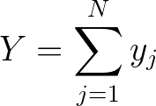
第9章の演習問題
問題9-1(続き)
上記(2)の予測確率分布として、「事後予測分布」を用いてたが、一方、生存確率q自体を予測し(= )、それを二項分布に代入して確率分布を直接求める方法もある。これは、上記テキストにおける「条件付き予測分布(conditional predictive distribution)」に相当する。 事後期待値(expected a posteriori)をこの の値として用い、上記の条件付き予測分布をL=10に対して求めよ。 ℓ=0～Lに対する値を示すとともに、グラフを(2)のグラフに重ね書きすること。
一方、予測確率分布を与える前頁最初の式は、今回の場合 p(q|Y)がベータ分布であることから、解析的に求めることができる。この式を導出せよ。 ここで、Kは採取された種の個数(この場合=8), y_{j}(j=1,..,N)はその時生存していた種の個数, Nは採取された個体数(=20)を示している。また、 である。これを用いて、 p_{an}(ℓ|L=10,Y)の値を求め、それをグラフにせよ。グラフは、(2),(3)のグラフに重ねて表示すること。 【註】 _{L}C_{ℓ}などは、Rではchooseという関数で与えられるが、Lが大きいとすぐにオーバーフローする。このため、この対数の lchooseという関数を使って求め、最後にそのexpを取ると計算可能である。

Slide 4
第9章の演習問題
問題9-2
緑本第3章のデータ(data3a.csv)に対して、第3章では、ポアソン分布モデル、対数リンク関数、個体の体のサイズ(x_{i})と施肥効果(f_{i})の一次関数の線形予測子を構成し、一般化線形モデルで回帰係数を予測した。これをglmを用いて再現し、それぞれの回帰係数と標準誤差を求めよ。
全問(1)と同様の回帰係数推定を、Stanを用いて行い、回帰係数、標準誤差(事後標準偏差)を比較せよ。それぞれの値とglmとStanで得られた値の相対誤差を表にして示せ。 ここで、Stan実行時は、コンパイルとサンプリングを分けて、それぞれのcpu時間、経過時間も求めよ。コンパイルは stan_model(…), サンプリングは sampling(…)という関数を用いるとよい。

Slide 5
第9章の演習問題
問題9-3
緑本§6.4のデータ(data4a.csv)に対して、§6.4では、2項分布モデル、ロジットリンク関数、個体の体のサイズ(x_{i})と施肥効果(f_{i})の一次関数の線形予測子を構成し、一般化線形モデルで回帰係数を予測した(ロジスティック回帰)。これをglmを用いて再現し、それぞれの回帰係数と標準誤差を求めよ。
全問(1)と同様の回帰係数推定を、Stanを用いて行い、回帰係数、標準誤差(事後標準偏差)を比較せよ。それぞれの値とglmとStanで得られた値の相対誤差を表にして示せ。 問題9-2と同様、Stan実行時は、コンパイルとサンプリングを分けて、それぞれのcpu時間、経過時間も求めよ。

Slide 6
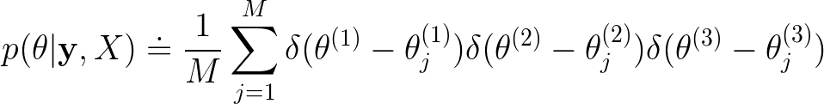
第9章の演習問題
問題9-3(続き)
上記の(1),(2)は、設計行列(design matrix X) と応答変数行列(y)が与えられた時の 事後確率分布 p(θ|y, X) を求めたこととなっている。これを用いて、種子を L個取り出した時、 生存種子の数(ℓ)の事後予測分布を求める。 問題9-1では、説明変数がない場合(ナルモデル)の事後予測分布であったが、この問題は、回帰モデル(ロジスティック回帰モデル)の分布となる。したがって、新たに説明変数 x* を与えたときの 応答変数 y*の確率分布を以下の式により求めることになる。 この式に対して、具体的にロジスティック回帰の式(二項分布) とMCMCによるアンサンブル近似を与えて、事後確率分布の式を求めよ。
上記に結果を用いて、R または Python のscriptを具体的に書き下し、L=12としたときの種々の x* に対する y* を求めて図示せよ。
《註》 アンサンブル近似で θ がベクトルの場合、たとえば θ=(θ⁽¹⁾, θ⁽²⁾, θ⁽³⁾) の時は以下のように積になる

Slide 7
\hat{q}_{eap}=E(q|\bold Y)=\int_{0}^{1}q\, p(q|\bold Y)dq
V(q|\bold Y)=E[(q-\hat q_{eap})^2|\bold Y]=\int_{0}^{1}(q-q_{eap})^2\, p(q|\bold Y)dq
p(q|\bold Y)=(NK+1)\,_{NK}\textrm{C}_{Y} q^{Y}(1-q)^{NK-Y}
E(q|\bold Y)=\frac{Y+1}{NK+2}\,\,,\, \, \, V(q|\bold Y)=\frac{(Y+1)(NK-Y+1)}{(NK+2)^2(NK+3)}
p(x;m,n)=\frac{x^{m-1}(1-x)^{n-1}}{B(m,n)}
p(l|q,L)=\,_{L}\textrm{C}_{l} \,q^{l}(1-q)^{L-l}
p(l|L,\bold Y)=\frac{NK+1}{L+NK+1}\,\frac{_{L}\textrm{C}_{l}\,\cdot \,_{NK}\textrm{C}_{Y} }{_{L+NK}\textrm{C}_{l+Y}}
p(y^*|\bold x^*,\bold y, X)=\int_{-\infty }^{\infty}p(y^*|\bold x^*,\theta) p(\theta |\bold y, X)d\theta \, \,\,\, where\, \, \theta=({\beta_1, \beta_2, \beta_3})
p(\theta |\bold y, X)\doteq \frac{1}{M}\sum_{j=1}^{M}\delta(\theta^{(1)}-\theta_j^{(1)})\delta(\theta^{(2)}-\theta_j^{(2)})\delta(\theta^{(3)}-\theta_j^{(3)})

